Slide 1
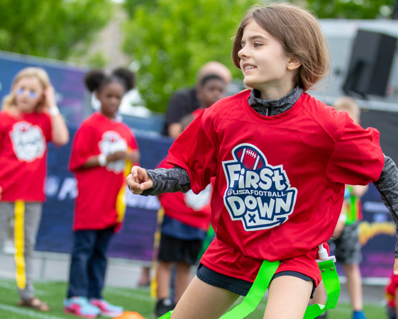
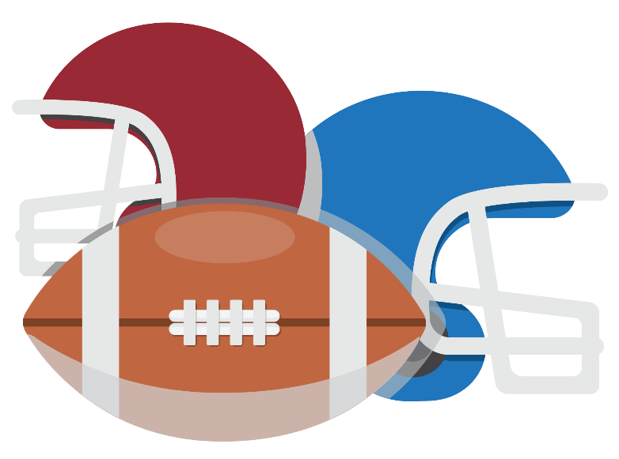
Amerikansk fotboll Anmäl er SMS: 0760-30 3105
www.be-maniacs.se
Öppna träningar hela vintern
Spånga Fotbollshall, 13:30-15:00
www.be-maniacs.se

Slide 2
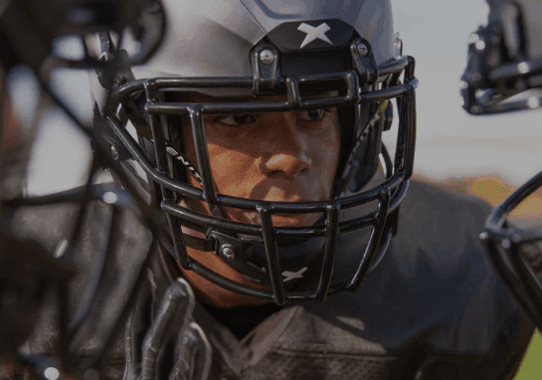
Amerikansk fotboll Anmäl er SMS: 076-030 3105
www.be-maniacs.se
ÖPPNA TRÄNINGAR – Prova På
Söndagar 13:30-15:00
Spånga fotbollshall, Start 12 november

Slide 3
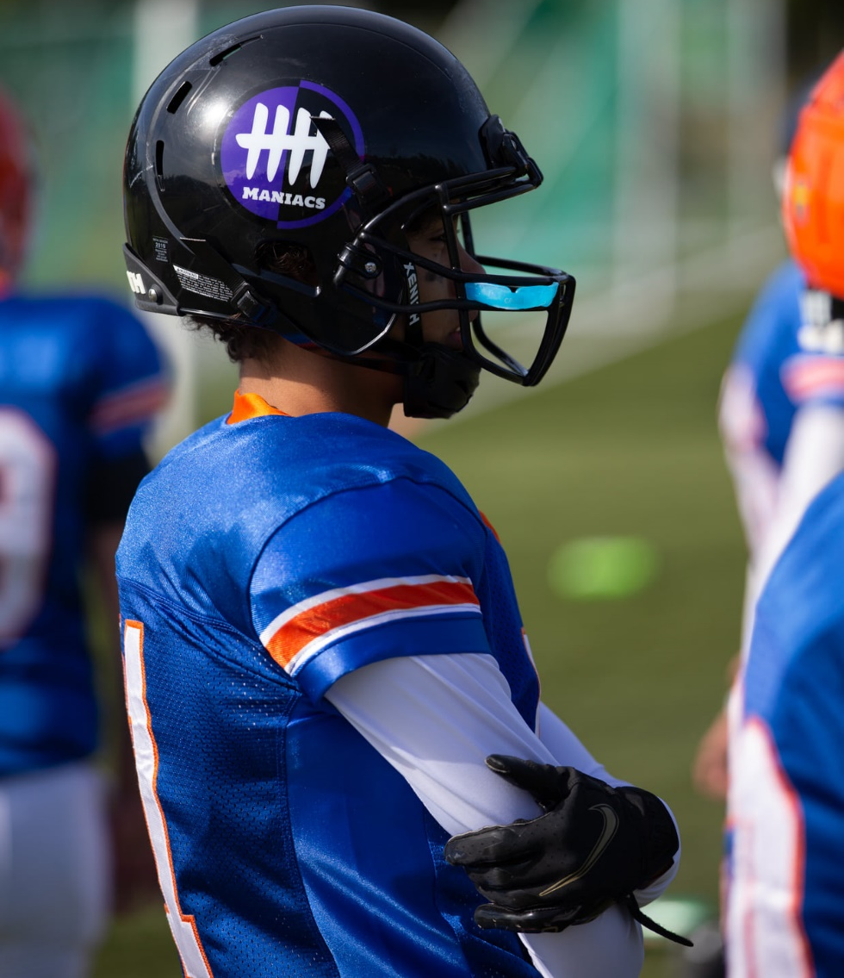
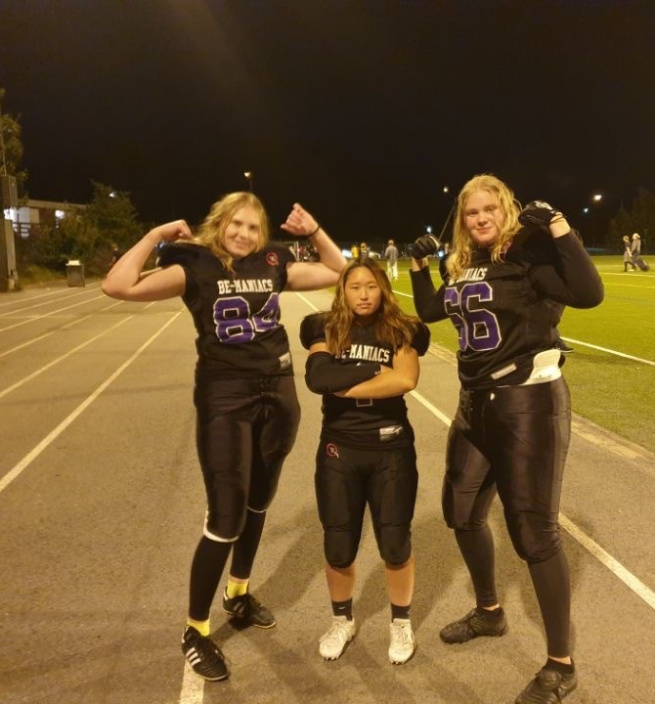

Slide 4
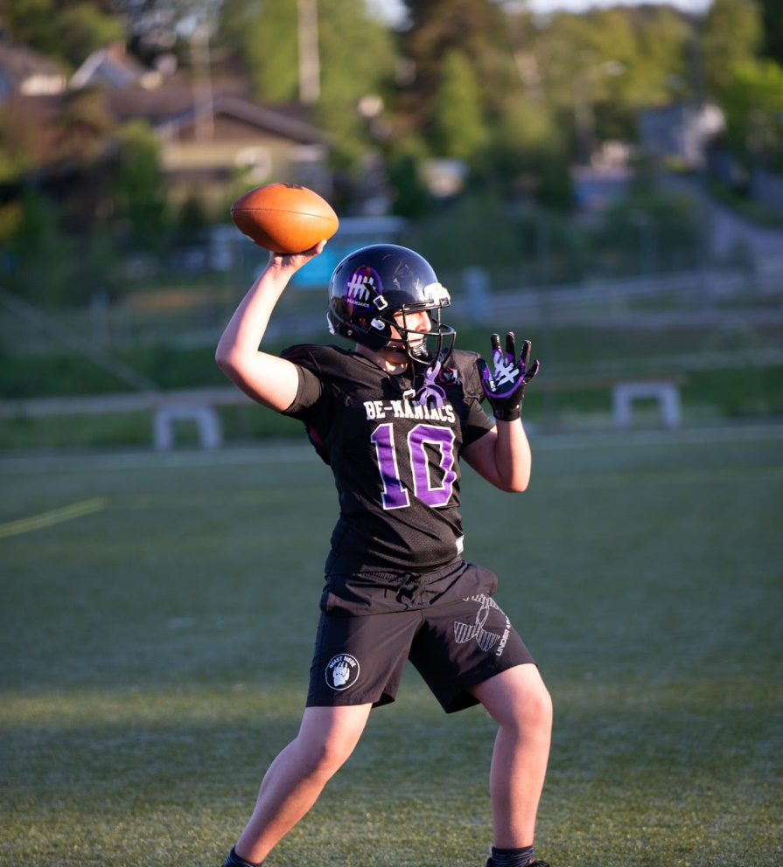
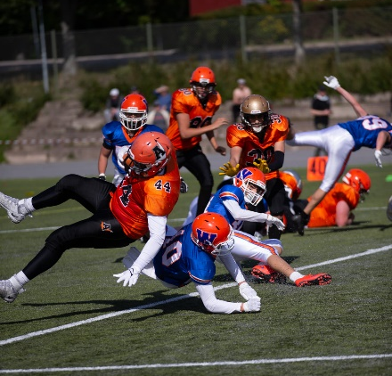

Slide 5
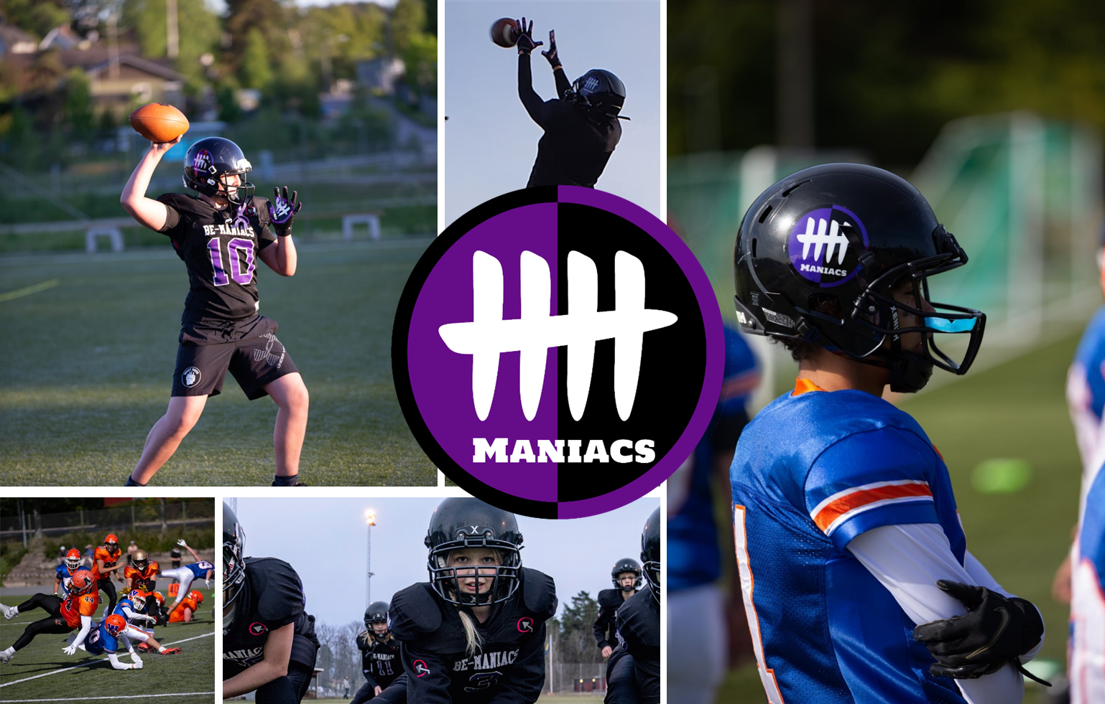

Slide 6
Skollaget I amerikansk fotboll
Amerikanska Gymnasiet
Träningar Inomhus I vinter, Liljeholmshallen
Onsdagar 15:30-16:30
Start den 6 December (13, 20 December)
Efter Nyår – Omstart Tisdagar, Start 16 januari, 15:30-16:30
Träningstider: www.laget.se/AGEssingen
Tränarna kommer från Beckomberga Maniacs. www.be-maniacs.se
Kontakt: 076-030 3105, junior@be-maniacs.se

